Slide 1
üK-Leitersitzung vom 25.11.2014
Prozesseinheiten (PE)
Lern- und Leistungsdokumentation (LLD)
5. üK Generation 2013-15 (Praxisbericht)

Slide 2
Zielsetzung
Prozesseinheiten (PE): gleiche Informationen für alle üK-Leiter und alle Lernenden
Lern- und Leistungsdokumentation (LLD): Ich kenne die Bedeutung und die richtige Handhabung in Bezug auf das Dokumentieren und Würdigen
Praxisbericht: Ich bin mit dem Praxisbericht vertraut und bereite die Lernenden gut darauf vor
Notes:
Schreiben Sie die Zielsetzungen auf einen Flip-Chart. Hängen Sie diesen so auf, dass er für die Lernenden jederzeit ersichtlich ist.
Ablauf: Halten Sie den Ablauf des Unterrichts ebenfalls auf einem Plakat, einem Flip-Chart oder mit einem anderen geeigneten Hilfsmittel fest. Der strukturierte Ablauf des Unterrichts ist ein wichtiger Bestandteil für erfolgreiches Lernen.

Slide 3
Homepage für die Lernenden der branche öffentliche verwaltung aargau www.ov-ag.ch

Slide 4
Prozesseinheiten (PE)

Slide 5
Prozesseinheiten dokumentieren
Grundlage
USB-Stick, Register 6 (D-06-01-01.pdf)
Notes:
Vergleiche dazu USB-Stick Register 06

Slide 6
Prozesseinheiten dokumentieren
Titelblatt
Titel/Thema
Art der Arbeit (Prozesseinheit)
Name der Autorin, des Autors
Datum, Ausbildungsbetrieb
Notes:
Vergleiche dazu USB-Stick Register 06

Slide 7
Prozesseinheiten dokumentieren
Inhaltsverzeichnis
Kapitelnummern (Ordnungszahlen) links, Seitenzahlen rechts
Titel, Inhaltsverzeichnis, Anhang/Quellenverzeichnis ohne Ordnungszahlen, aber mit Seitenzahlen versehen
Notes:
Vergleiche dazu USB-Stick Register 06

Slide 8
Prozesseinheiten dokumentieren
Inhaltsverzeichnis
……
……
Planungsblatt………………………………Seite X
Flussdiagramm…………………………….Seite Y
Kurzbericht…………………………...…….Seite Z
……
……
Notes:
Vergleiche dazu USB-Stick Register 06

Slide 9
Prozesseinheiten dokumentieren
Planungsblatt
Elemente:
Tätigkeiten/Arbeitsschritte, Datum der Ausführung, zeitlicher Umfang in Std., Soll-/Ist-Vergleich, Begründung der Abweichungen
Es ist nicht möglich, dass es keine Abweichungen gibt!
Jede Abweichung ist plausibel, nachvollziehbar, glaubwürdig und überzeugend zu begründen (hinter den jeweiligen Tätigkeiten)
Notes:
Vergleiche dazu USB-Stick Register 06

Slide 10
Prozesseinheiten dokumentieren
Flussdiagramm
Symbole gemäss LLD Register 14
Flussrichtung mit Pfeilen versehen
Notes:
Vergleiche dazu USB-Stick Register 06

Slide 11
Darstellung von Prozessen
A
Bestellung
veranlassen
Bedarfs-
ermittlung
Start
Ende
Eingangs-
kontrolle
Bestellliste
schreiben
nein
i.O.?
nein
Reklamation
ja
Entscheidung /
Abzweigung
Offerten
einholen
ja
Rechnung
visieren
Tätigkeit
Offerten
vergleichen
Material
versorgen
A
Verbindung
Preis
gut?
nein
ja
A

Slide 12
Das Flussdiagramm
A
B
C
A
B
1
2
3
2
A
B
C
A
B

Slide 13
✓
Das Flussdiagramm
A
B
C
D
E
1
2
3
2
A
B
C
D
E

Slide 14
Das Flussdiagramm
Die häufigsten Fehler:
Zu viel Text
Baubewilligung mit Baugesuch wird eingeschrieben an Gesuchsteller gesendet.
Kopie Baubewilligung an die nötigen Institutionen / Personen senden.

Slide 15
Das Flussdiagramm
Rechnungen kontrollieren
Nein
Rechnungen korrigieren
Rechnungen i.O?
Ja

Slide 16
✓
Das Flussdiagramm
Rechnungen kontrollieren
Nein
Rechnungen korrigieren
Rechnungen i.O?
Ja

Slide 17
Das Flussdiagramm
Die häufigsten Fehler:
Falsche Fragestellung bei Entscheiden
Pass
ID-Karte oder Pass?
ID-Karte

Slide 18
✓
Das Flussdiagramm
Die häufigsten Fehler:
Richtige Fragestellung
Nein
ID-Karte?
Pass?
Ja

Slide 19
Das Flussdiagramm
Die häufigsten Fehler:
Tätigkeit anstatt Ende
Rechnung bezahlt?
Ja
Nein

Slide 20
✓
Das Flussdiagramm
Die häufigsten Fehler:
Tätigkeit anstatt Ende
Rechnung bezahlt?
Ja
Nein

Slide 21
Das Flussdiagramm
Die häufigsten Fehler:
Linien weder waag- noch senkrecht

Slide 22
✓
Das Flussdiagramm
Die häufigsten Fehler:
Linien weder waag- noch senkrecht

Slide 23
Prozesseinheiten dokumentieren
Kurzbericht
Einleitung
Hauptteil
Schlusswort
Notes:
Vergleiche dazu USB-Stick Register 06:
Einleitung:
Wahl des Themas (Motiv, Begründung)
Persönliche Erfahrungen, Ziel der Arbeit, wesentliche Inhalte erläutern, Vorgehen aufzeigen
Hauptteil:
Die in der Einleitung formulierten Zielsetzungen bearbeiten, Beschreibung des im Flussdiagramm dargestellten Arbeitsprozesses mit Hinweisen auf wichtige Inhalte, Problemstellungen und Anforderungen bei der Bearbeitung.
Schlusswort:
Wichtige Ergebnisse, Erkenntnisse zusammenfassen
Schlussfolgerungen ziehen, Problemstellungen aufzeigen, persönlicher Rückblick oder Stellungnahme zum Arbeitsprozess

Slide 24
Prozesseinheiten dokumentieren
Kurzbericht
Einleitung
(Wahl des Themas (Motiv, Begründung), persönliche Erfahrungen, Ziel der Arbeit, wesentliche Inhalte erläutern, Vorgehen aufzeigen)
Hauptteil (Prozessbeschreibung)
Schlusswort
(Wichtige Ergebnisse, Erkenntnisse zusammenfassen, Schlussfolgerungen ziehen, Problemstellungen aufzeigen, persönlicher Rückblick oder Stellungnahme zum Arbeitsprozess)
Notes:
Vergleiche dazu USB-Stick Register 06:
Einleitung:
Wahl des Themas (Motiv, Begründung)
Persönliche Erfahrungen, Ziel der Arbeit, wesentliche Inhalte erläutern, Vorgehen aufzeigen
Hauptteil:
Die in der Einleitung formulierten Zielsetzungen bearbeiten, Beschreibung des im Flussdiagramm dargestellten Arbeitsprozesses mit Hinweisen auf wichtige Inhalte, Problemstellungen und Anforderungen bei der Bearbeitung.
Schlusswort:
Wichtige Ergebnisse, Erkenntnisse zusammenfassen
Schlussfolgerungen ziehen, Problemstellungen aufzeigen, persönlicher Rückblick oder Stellungnahme zum Arbeitsprozess

Slide 25
Prozesseinheiten dokumentieren
Anhang
Musterdokumente
Quellenverzeichnis
Notes:
Vergleiche dazu USB-Stick Register 06:
Anhänge fortlaufend nummerieren,
Datenschutz beachten – keine „scharfen“ Daten verwenden

Slide 26
Prozesseinheiten dokumentieren
Quellenangaben
Quellen (Darstellung siehe: USB-Stick Register 06)
Website
Literatur
Zeitschriften
Zitate
Notes:
Vergleiche dazu USB-Stick Register 06:

Slide 27

Wichtige Punkte für erfolgreiche Dokumentationen
Sie beachten die Anforderungen aus der Aufgabenstellung, LLD Register 14.
Sie beachten die Beurteilungskriterien der Bewertung der Dokumentation im Ausbildungsbetrieb, LLD Register 14.
Sie erarbeiten die Dokumentation unter Einbezug der Informationen und Hinweise auf dem USB-Stick Register 06.

Slide 28
Häufigste Fehler bei der Dokumentation
Planungsblatt: Datumangaben fehlen, Abweichungen sind nicht oder zu wenig plausibel begründet
Kurzbericht: Titel fehlen (E/H/S), falscher Schluss (kein persönliches Schlusswort), Hinweis auf Musterdokumente fehlt
Rechtschreibung: massenhaft Kommafehler
Quellenangaben: unvollständig (häufig fehlen sie bei Bildern/Logos)
Gestaltung Gesamtdokumentation: Kopf-/Fusszeilen fehlen

Slide 29
Prozesseinheiten präsentieren

Slide 30
Prozesseinheiten präsentieren
Grundlage
USB-Stick, Register 6 (D-06-01-02.pdf)
Hilfestellung für die Bewertung im überbetrieblichen Kurs (LLD, Register 14)
Notes:
Vergleiche dazu USB-Stick Register 06:

Slide 31
Prozesseinheiten präsentieren
Vergleich Flussdiagramm/Kurzbericht
Auf genaue Übereinstimmung achten
Jeder Teilschritt im Flussdiagramm muss auch im Kurzbericht vorkommen
Alle Arbeitsschritte im Kurzbericht müssen als Teilschritt im Flussdiagramm vorkommen
Notes:
Z.B.: Wenn es im Flussdiagramm einen Teilschritt mit folgendem Text gibt: «Sortieren der Unterlagen und Ablage in den roten Ordner», dann muss der rote Ordner zwingend im Text des Kurzberichts vorkommen.

Slide 32
Prozesseinheiten präsentieren
Struktur
Einleitung
Hauptteil
Schluss
Notes:
Vergleiche dazu USB-Stick Register 06:

Slide 33
Prozesseinheiten präsentieren
Struktur
Einleitung
Begrüssung und Einstieg
- Interesse der Zuhörer wecken
- Zuhörer für die Arbeit gewinnen
- Einführung ins Thema
Zielsetzung
- Ziel der Präsentation bekannt geben
- Inhaltliche Gliederung der Präsentation aufzeigen
Notes:
Vergleiche dazu USB-Stick Register 06:

Slide 34
Prozesseinheiten präsentieren
Struktur
Hauptteil
Inhalte vermitteln (Kernpunkte, Ergebnisse)
Dabei beachten:
logische Abfolge
einfache und klare Aussagen
wichtiges wiederholen
visualisieren von wesentlichen Inhalten
Notes:
Vergleiche dazu USB-Stick Register 06:

Slide 35
Prozesseinheiten präsentieren
Struktur
Schluss
Zusammenfassung/Erkenntnisse/Erfahrungen
- wichtige Inhalte prägnant zusammenfassen
- auf den Einstieg zurück kommen
- einen Ausblick zum Thema geben
- eine persönliche Stellungnahme zum Thema geben
- Persönliche Erfahrungen/Erkenntnisse
Fragen und Verabschiedung
- «Haben Sie noch Fragen?»
- Sich für die Aufmerksamkeit bedanken
Notes:
Vergleiche dazu USB-Stick Register 06:

Slide 36
Prozesseinheiten präsentieren
Zu beachten
Immer mehrere Medien einsetzen (Min. 3 Medien)
Z.B.: Beamer, Hellraumprojektor, Flipchart, Handout, Whiteboard, Gegenstände (Stempel, Broschüren, usw.)
Eigene Gestaltung
Schriftgrösse
Prozesseinheiten präsentieren
(USB-Stick, Register 6, D-06-01-02/1, D-06-01-02/2)
Notes:
Vergleiche dazu USB-Stick Register 06:

Slide 37
Häufigste Fehler bei der Bewertung im üK
(Positionen 1 und 2)
Struktur: Einleitung und/oder Schluss fehlen
Abgabetermin: wird nicht von allen eingehalten (Massgebend ist das Blatt mit den Abgabeterminen)
Fehlerhafter Umfang der Dokumentation: unbedingt auf vorgeschriebene Anzahl Seiten achten, Lernjournal oder Auswertungsbogen gehören nicht in Dokumentation

Slide 38
Lern- und Leistungsdokumentation (LLD)

Slide 39
Gesetzliche Grundlagen für die LLD im Betrieb
BiVo Art. 16 Lern- und Leistungsdokumentation im Betrieb
¹ Die lernende Person führt eine Lerndokumentation, in der sie laufend alle wesentlichen Arbeiten, die erworbenen Fähigkeiten und ihre Erfahrungen im Betrieb festhält.
………..
Die Beschreibung erfolgt Leistungsziel bezogen!
Als Grundlage für die Auswahl der wesentlichen Arbeiten und der Leistungsziele dient das Ausbildungsprogramm.
Notes:
Die Bildungsverordnung Kauffrau / Kaufmann EFZ fordert über dies eine Lern- und Leistungsdokumentation.
So hat sich die ovap entschlossen, alle diese Anforderungen in der LLD zu vereinen, damit der/die Lernende und die Berufsbildner in einem Ordner, in der Lern- und Leistungsdokumentation alles finden, was sie für einen erfolgreichen Ablauf der Lehre benötigen.

Slide 40
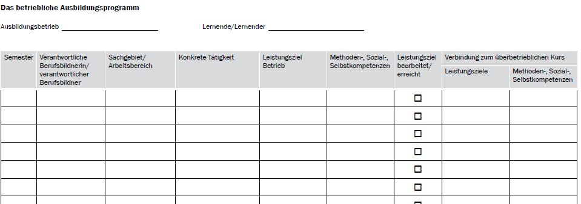
Grundlage ist das Ausbildungsprogramm!
Notes:
Abbildung betriebliches Ausbildungsprogramm aus dem Register 04 der LLD.

Slide 41
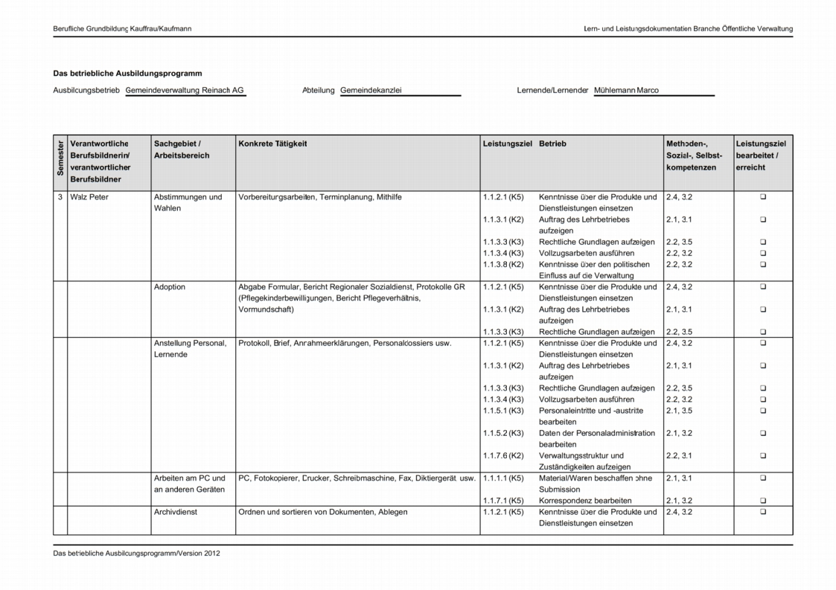
Auswahl der Arbeiten

Slide 42
Auswahl der Arbeiten/Leistungsziele
Die Gemeindeversammlung
1.1.3.4 (K3) Vollzugsarbeiten ausführen
1.1.3.3 (K3) Rechtliche Grundlagen aufzeigen
Je nach Leistungsziel ist die Aufgabe für die/den Lernenden völlig anders.

Slide 43
Kontrolle und Würdigung
² Die Berufsbildnerin oder der Berufsbildner kontrolliert die Lerndokumentation mindestens einmal pro Semester mit der lernenden Person.
In jedem Register der Leistungsziele (06–12) hat der, die Berufsbildner/in eine Vorlage.

Slide 44
Kontrolle und Würdigung
Beispiel eines Lernenden (Gemeindeversammlung,
LZ 1.1.3.1: Auftrag des Lehrbetriebs aufzeigen)
Würdigung des Berufsbildners

Slide 45
Gestaltung der Kontrolle und Würdigung
Überlegen Sie, wie Sie diese Kontrolle und Würdigung in Ihrem Betrieb gerne gestalten möchten:
Häufigkeit der Kontrolle
Intervalle
Auswahl der wesentlichen Arbeiten
Auswahl der Leistungsziele
………
Was ist der Unterschied zum Arbeitsbuch?
=> Plenumsdiskussion
Notes:
Branchentrainer:
Geben Sie den Teilnehmenden ca. 3 Minuten für die persönlichen Überlegungen Zeit.
Anschliessend führen Sie während 5 – 10 Minuten eine Plenumsdiskussion.
Halten Sie die Lösungsansätze fest.

Slide 46
Rückblick
Ergänzungen?
Fragen?

Slide 47
5. üK Generation 2012-15 (Praxisbericht)

Slide 48
Gewichtung des betrieblichen Qualifikationsverfahrens
Betriebliches Qualifikationsverfahren
Berufspraxis schriftlich
Berufspraxis mündlich
Erfahrungsnote Betrieblicher Teil:
6 ALS
2 PE
25 %
25 %
50 %
Notes:
Gesetzliche Grundlage: Art. 22 Abs. 2 BiVo.
Details im Bildungsplan Teil D.
Die Note der Berufspraxis mündlich fliesst zu ¼ in die betriebliche Note ein.
Die Note des betrieblichen Teils wird aus den beiden Noten der Abschlussprüfungen und der Erfahrungsnote errechnet.

Slide 49
Bestehensnorm (betrieblicher Teil)
Fachnote: Berufspraxis schriftlich (25%)
Fachnote: Berufspraxis mündlich (25%)
Erfahrungsnote: auf halbe Note gerundetes Mittel von 6 ALS + 2PE (50%)
Note: Auf eine Dezimalstelle gerundetes Mittel der 3 Noten
Bestanden, wenn die Note 4.0 oder höher ist,
nicht mehr als eine Fachnote ungenügend ist,
und keine Fachnote/Erfahrungsnote unter 3.0 liegt.
Notes:
Gesetzliche Grundlage: Art. 22 Abs. 2 BiVo.
Details im Bildungsplan Teil D.

Slide 50
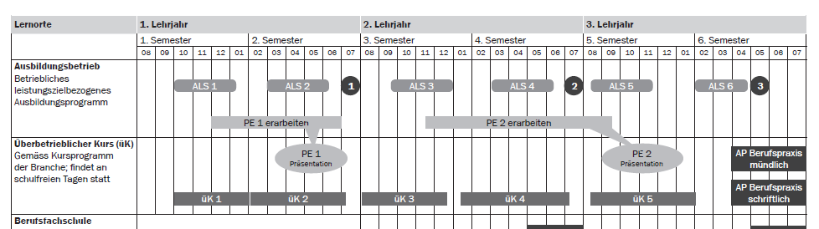
Berufspraxis mündlich

Slide 51
Wegleitung zum
betrieblichen
Qualifikationsverfahren:
LLD führen:
Verbindung Praxis – üK
Verbindung Praxis – BFS
Konkret bearbeitete
Tätigkeiten dokumentieren
Praxisbericht gibt Einsicht
in die praktische Ausbildung
der Lernenden
Grundlage,
Auswahl für
Ausbildungsprogramm mit
Praxisbericht einreichen
Grundlage für
Praxisbericht:
LLD, Register 16
USB-Stick, Register 07
Grundlage für
Berufspraxis mündlich:
2 Gesprächssituationen
(Rollenspiel, Fachgespräch)
Überbetrieblicher Kurs:
Vermittelter Stoff
Grundlage LZ üK
Grundlage für
Beurteilungskriterien:
Leistungsziele Betrieb mit Teilkriterien
und MSS mit Teilkriterien
Notes:
Die Wegleitung gibt den verbindlichen, rechtlichen Rahmen für die Durchführung der Abschlussprüfung «Berufspraxis mündlich».
Wenn Sie die LLD über die drei Jahres gewissenhaft führen, haben Sie bereits eine gute Grundlage für den Praxisbericht. Sie können dann aufgrund der bisher getätigten Arbeit eine Arte Auswahl und Zusammenfassung für den Praxisbericht vornehmen.
Sie treffen damit zwei Fliegen auf einen Schlag.
Sie repetieren
Sie erstellen den Praxisbericht
Wir empfehlen Ihnen, auch den Stoff der überbetrieblichen Kurse zu repetieren. Die Experten können nämlich durchaus auch auf diesen Stoff zurückgreifen und diesen in den Rollenspielen/Fachgesprächen einbauen.
Beurteilt werden Ihr Rollenspiel und/oder Fachgespräch anhand der Leistungsziele Betrieb und deren Teilkriterien sowie anhand der Methoden-, Sozial- und Selbstkompetenzen (MSS) und deren Teilkriterien. Sie wissen also schon heute, worauf es ankommt.

Slide 52
Praxisbericht
Deckblatt bitte vollständig ausfüllen.
Der Praxisbericht wird von der Berufsbildnerin, vom Berufsbildner eingesehen und unterschrieben.
Das Ausbildungsprogramm reichen Sie mit dem Praxisbericht ein.
Abgabetermin: 31.01.2015
Geschäftsstelle Aargau, 5734 Reinach AG

Slide 53
Aufgabe A: Ausbildungsbetrieb vorstellen
Stellen Sie Ihren Ausbildungsbetrieb kurz vor. Berücksichtigen Sie dabei:
• die Organisation und Struktur Ihres Ausbildungsbetriebs, Ihrer
Ausbildungsabteilung/-en
• den Auftrag und die Aufgaben, die Ihr Ausbildungsbetrieb, Ihre Ausbildungsabteilung/-en wahrnimmt/wahrnehmen
• die Schnittstellen zu anderen Abteilungen oder Ämtern und zeigen Sie diese auf
Berücksichtigen und erfüllen Sie die Anforderungen der zugrunde liegenden Leistungsziele sowie der
Methoden-, Sozial- und Selbstkompetenzen
Notes:
Hinweis für die üK-Leiterinnen und üK-Leiter:
Lassen Sie die Lernenden die entsprechenden Leistungsziele mit den Teilkriterien nachschlagen und diskutieren Sie, was dies mit Bezug auf einen Betrieb alles erfordert und leiten Sie eine Klassendiskussion ein.
Fokus dieser Diskussion: Was ist gefordert aufgrund der Leistungsziele?

Slide 54
Aufgabe B: konkrete Dienstleistungen
Lesen Sie die Aufgabe B durch.
Erarbeiten Sie zu zweit ein Dienstleistungsbeispiel gemäss Aufgabe B.
=> Zeitvorgabe: 20 Minuten
Sie tauschen Ihr Resultat mit einer anderen Zweiergruppe aus. Bei Unklarheiten oder Unsicherheiten stellen Sie konkrete Fragen zusammen, die im Anschluss im Plenum beantwortet werden.
=> Zeitvorgabe: 20 Minuten

Slide 55
Aufgabe B: konkrete Dienstleistungen
Vorgabe
4 konkrete Beispiele
aus 3 verschiedenen Abteilungen

Slide 56


Aufgabe C: Kundenanfragen
Welche Kundenanfragen haben Sie bearbeitet?

Slide 57
Aufgabe C: Kundenanfragen
Vorgabe
3 bearbeitete Kundenanfragen
aus mindestens 2 verschiedenen Abteilungen
Berücksichtigung der Verwaltungsgrundsätze

Slide 58
Aufgabe C: Kundenanfragen
Verwaltungsgrundsätze
Gesetzmässigkeit der Verwaltung (Legalitätsprinzip)
Verhältnismässigkeit
Treu und Glauben
Rechtsgleichheit und Willkürverbot
Öffentliches Interesse
USB-Stick, D-10-01-01/1

Slide 59
Aufgabe C: Kundenanfragen
Lesen Sie die Aufgabe C durch.
Erarbeiten Sie zu zweit ein Beispiel einer Kundenanfrage gemäss Aufgabe C (unter Berücksichtigung der Verwaltungsgrundsätze).
=> Zeitvorgabe: 20 Minuten
Das Resultat wird im Plenum diskutiert.
=> Zeitvorgabe: 20 Minuten

Slide 60
Aufgabe D: Reklamationen
Durften Sie schon eine Reklamation
entgegennehmen?
Welches war der
Gegenstand der
Reklamation?
Wie war
Ihr Lösungsansatz?
Notes:
Hinweis für die üK-Leiterin, den üK-Leiter:
Nehmen Sie Situationen der Lernenden auf und fragen Sie nach, wie die Lernenden reagiert haben.
Wenn zu Anfang der Lehre die Reklamationen für die Weiterverarbeitung an die Vorgesetzten weitergeleitet wurden, fragen Sie wiederum nach, ob die Lernenden wissen, wie im Betrieb reagiert wurde resp. wie mit der Reklamation umgegangen worden ist.
Diese Aufgabe zielt darauf ab, dass die Lernenden Lösungsansätze für die Bearbeitung von Reklamationen niederschreiben.
Auch diese Themen werden erst im üK 3 behandelt. Wichtig ist, dass die Lernenden die Aufgabe, welche sie im Rahmen des Praxisberichtes bearbeiten, verstanden haben.
Beachten Sie wiederum die zugrunde liegenden Leistungsziele sowie Methoden-, Sozial- und Selbstkompetenzen mit deren Teilkriterien.

Slide 61
Aufgabe D: Reklamationen
Vorgabe
2 konkrete Beispiele
Berücksichtigung des Handlungsspielraums
(betriebliche und gesetzliche Vorgaben)

Slide 62
Aufgabe D: Reklamationen
Lesen Sie die Aufgabe D durch.
Erarbeiten Sie zu zweit ein Beispiel einer Kundenreklamation gemäss Aufgabe D
(unter Berücksichtigung der betrieblichen und gesetzlichen Vorgaben).
=> Zeitvorgabe: 20 Minuten
Das Resultat wird im Plenum diskutiert.
=> Zeitvorgabe: 20 Minuten

Slide 63





Abschlussprüfung «Berufspraxis mündlich»
Gesprächssituationen
Notes:
Das Expertenpaar überprüft anhand von 2 konkreten Situationen Ihre berufliche Handlungskompetenz und entscheidet, ob Sie – die Kandidatin, der Kandidat – die Berufsfähigkeit erlangt haben.

Slide 64
Abschlussprüfung «Berufspraxis mündlich»
Rollenspiel:
Gespräch zwischen einer Verwaltungsperson
(Kandidatin, Kandidat)
und
einer Anspruchsperson (Prüfungsexpertin/
Prüfungsexperte)
Die zweite Expertin/der zweite Experte schreibt das
Prüfungsprotokoll

Slide 65
Abschlussprüfung «Berufspraxis mündlich»
Fachgespräch:
Gespräch zwischen einer Verwaltungsperson
(Kandidatin, Kandidat)
und
einer Verwaltungsperson (Prüfungsexpertin/ Prüfungsexperte)
Die zweite Expertin/der zweite Experte schreibt das
Prüfungsprotokoll.

Slide 66
Abschlussprüfung «Berufspraxis mündlich»
Zwei Gesprächssituationen à 15 Minuten.
Zur Vorbereitung erhalten Sie jeweils eine Beschreibung der Situation, Hilfsmittel und eine Aufgabenstellung, was das Ziel des Gespräches sein soll. Für diese Vorbereitungen haben Sie je 5 Minuten Zeit.

Slide 67
Prüfungsumgebung
Anspruchsperson
oder Verwaltungsperson
Experte B
Kandidat/in
Prüfungsexperte,
Prüfungsprotokoll
Experte A
Notes:
Umgebungsbedingungen beim Rollenspiel
Die Raumaufteilung entspricht der gezeichneten Situation. Der protokollierende Prüfungsexperte sitzt hinter einem Tisch, ausserhalb des direkten Blickfeldes des Kandidaten. Der mitspielende Experte sitzt dem Kandidaten direkt vis à vis.

Slide 68
Berufspraxis mündlich
2 Gesprächssituationen
  Rollenspiel: Gespräch zwischen einer Verwaltungsperson und einer Anspruchsperson
  Fachgespräch: Gespräch zwischen zwei Verwaltungspersonen
  Einführungsunterlagen für die Kandidatinnen und Kandidaten
30 Minuten
Grundlage für die Expertinnen und Experten:
  Ausbildungsprogramm
  Praxisbericht
  alle Leistungsziele Betrieb mit den entsprechenden Teilkriterien und alle Leistungsziele üK
  Methoden-, Sozial- und Selbstkompetenzen mit den entsprechenden Teilkriterien
Notes:
Bei der mündlichen Prüfung gibt es keine grossen Änderungen, ausser dass auch Fachgespräche möglich sind.

Slide 69
Berufspraxis mündlich
Register 16: Praxisbericht und Vorbereitung auf die mündliche Abschlussprüfung
Inhalte: vermittelter Stoff der überbetrieblichen Kurse gemäss Kursprogramm
Methoden-, Sozial- und Selbstkompetenzen
Die Leistungsziele der betrieblichen Ausbildung und der überbetrieblichen Kurse
Praxisbericht
Ausbildungsprogramm
Notes:
Mit dem Erarbeiten des Praxisberichtes vertiefen die Lernenden ihre Kenntnisse nochmals.

Slide 70
Nachbearbeitung der üK-Leistungsziele
LLD:
28 Betriebliche Leistungsziele
33 üK-Leistungsziele
Notes:
In der LLD finden Sie zu jedem betrieblichen Leistungsziel den Hinweis zur Verbindung zum Leistungsziel der überbetrieblichen Kurse.
Die Leistungsziele üK basieren auf den LZ im Betrieb: LZ Betrieb 1.1.2.1 → LZ üK 1.1.2.1.1 (erste vier Ziffern gleich, für alle Lernenden) und in die Vertiefung Gemeinden (LZ 1.1.2.1.1-1) oder Vertiefung Kanton (LZ 1.1.2.1.1-2)
Hier bietet sich die Gelegenheit, die Leistungsziele des überbetrieblichen Kurses nachzubearbeiten und sich so laufend auf die schriftliche Abschlussprüfung vorzubereiten.

Slide 71
5. üK Generation 2012-15 (Praxisbericht)
Ergänzungen?
Fragen?

